Slide 1
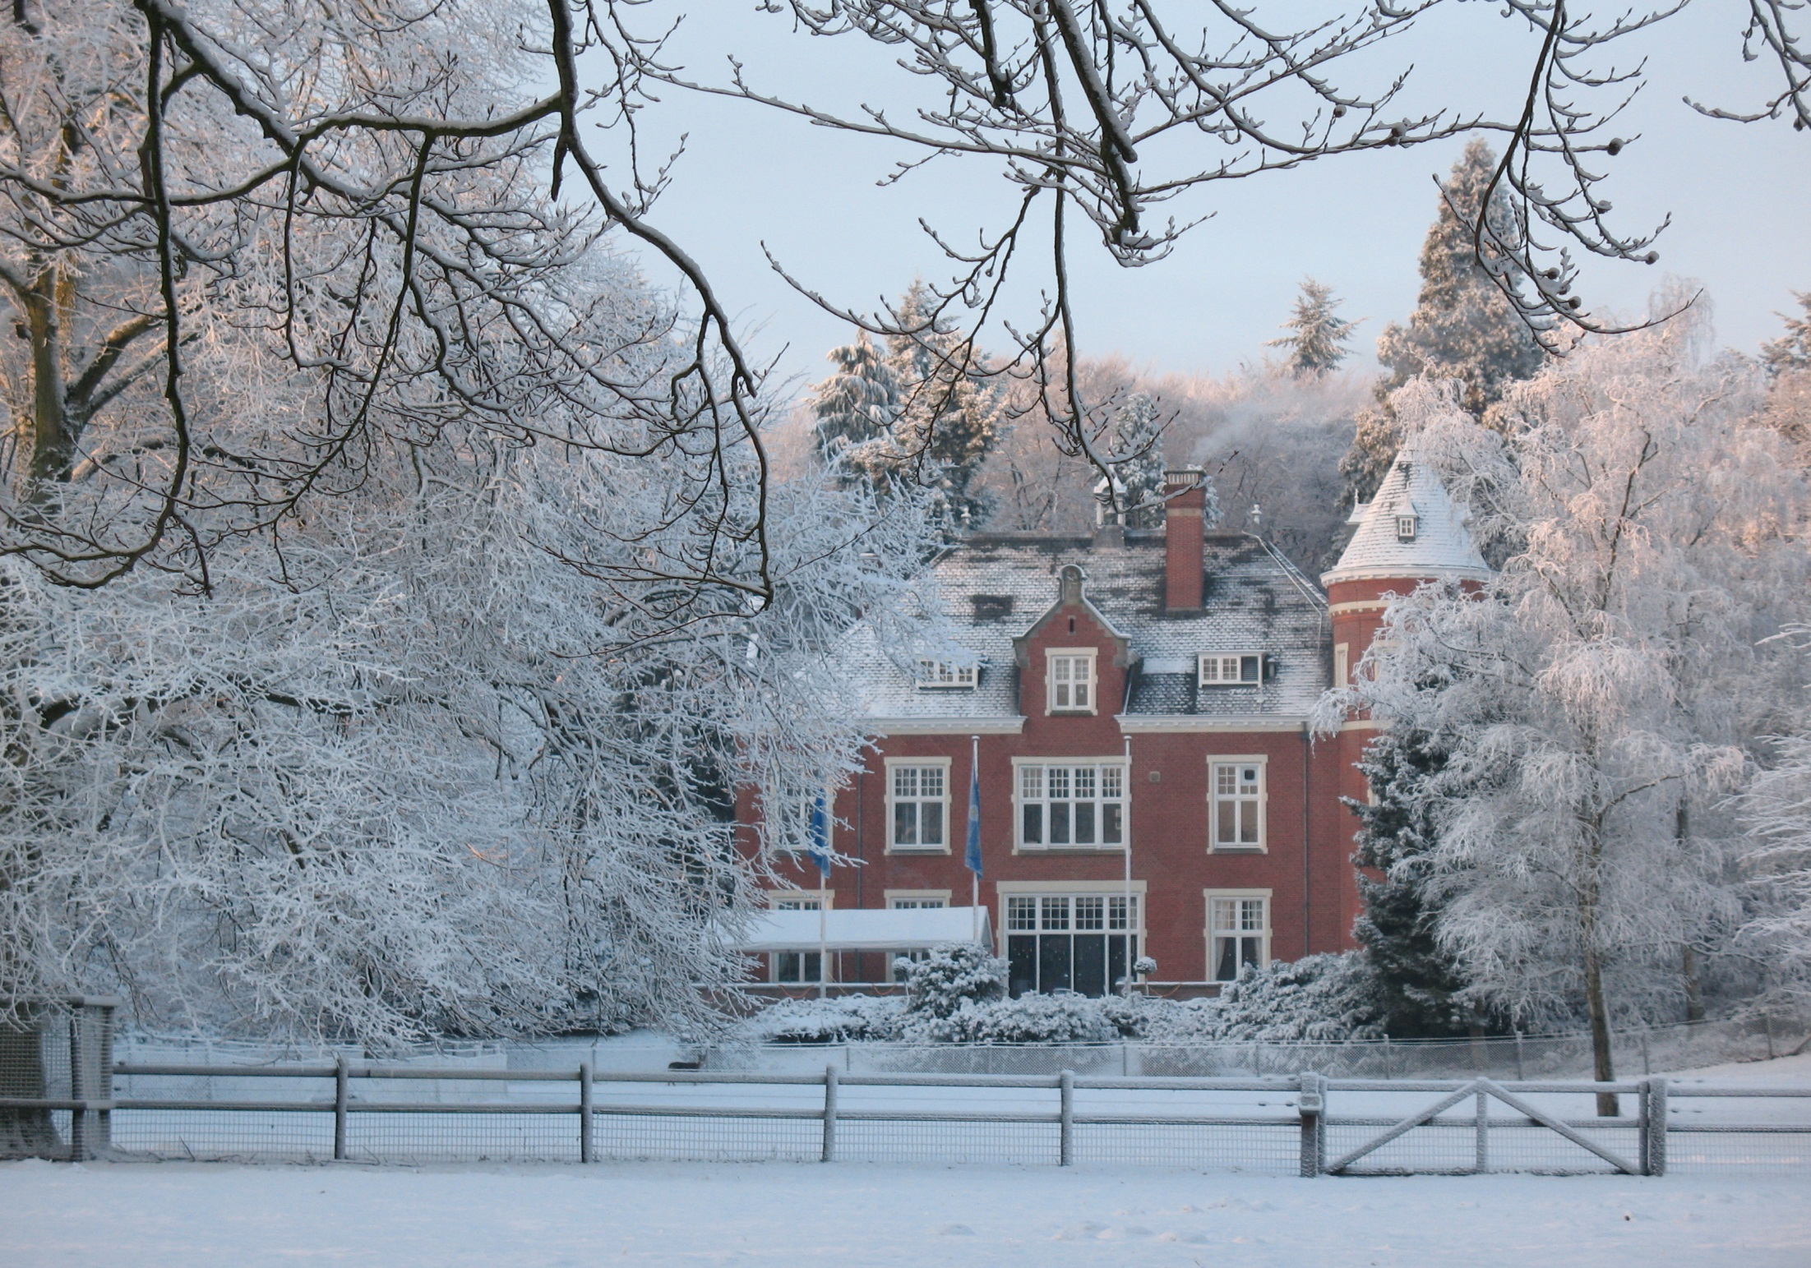
Parc Spelderholt & SBNE- Beekbergen

Slide 2
SBNE-Beekbergen
1. Waarom en wanneer opgericht
2. Doelstellingen
3. Activiteiten

Slide 3
Onderlinge relatie
4. Verleden
5. Heden
6. Toekomst

Slide 4
1. Waarom en wanneer opgericht
7 februari 2008; bundeling van verschillende individuele belangen in de stichting.
Verschillende onomkeerbare planologische ontwikkelingen in dezelfde tijd en in hetzelfde gebied.
Geen samenhang in de beoordeling (cumulatieve effecten).
“Postzegelbestemmingsplannen”
Onvoldoende informatieverstrekking en geen aandacht voor een andere benadering.
Gebrek aan handhaving door de gemeente.
Etc, etc, etc.

Slide 5
Buurtschap Engeland

Slide 6
2. Doelstellingen

Slide 7
Oude Beek

Slide 8
2. Doelstellingen
Landschapsbescherming en –ontwikkeling
Natuurbescherming en ecologie
Cultuurhistorie
“Naoberschap”

Slide 9
3. Activiteiten
Ludieke acties
Website
Politiek
Contacten leggen met soortgelijke stichtingen
Verdiepen in planologie-wetgeving
Voeren procedures
Verzamelen informatie over gebied voor boek
Vinger aan de pols

Slide 10
3. Activiteiten
Organisatie: 3-hoofdig bestuur
kerngroep 15 personen
commissies: - verkeer
- handhaving
- natuur & ecologie
- juridisch
- promotie (incl. www)
sympatisanten

Slide 11
4. Verleden
Hard tegen hard
Veel energie van beide partijen

Slide 12
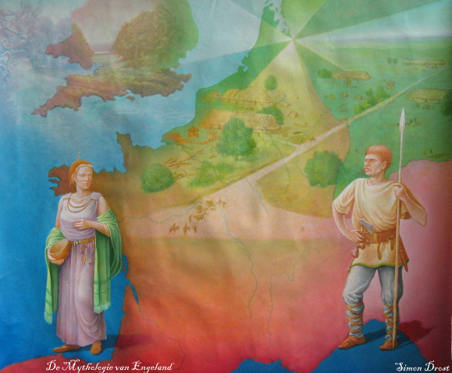
4. Verleden

Slide 13
4. Verleden

Slide 14
5. Heden
Convenant
Bouw
Sloop

Slide 15
6. Toekomst (kortere termijn)
Uitwerking Convenant
- beperken verkeers- & parkeeroverlast
- beperken licht en geluid
- frequent overleg
- instelling cie. Duurzaam Terreinbeheer

Slide 16
6. Toekomst (langere termijn)
Zorgvuldig omgaan met de specifieke eigenschappen van Engeland;
extensieve, verspreid liggende agrarische bebouwing
verkeersluw
ruime aanwezigheid “overbosjes”
Uitbouw landschappelijke en natuurwaarden
Behoud en bescherming onder- en bovengrondse stroomgebied Oude Beek
Reductie geluid en licht
Zorgvuldige en transparante besluitvorming

Slide 17
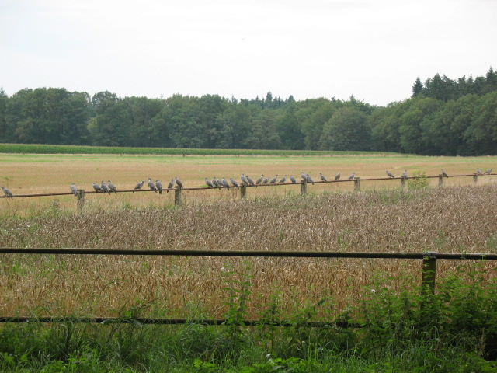
Open Enken

